Slide 1
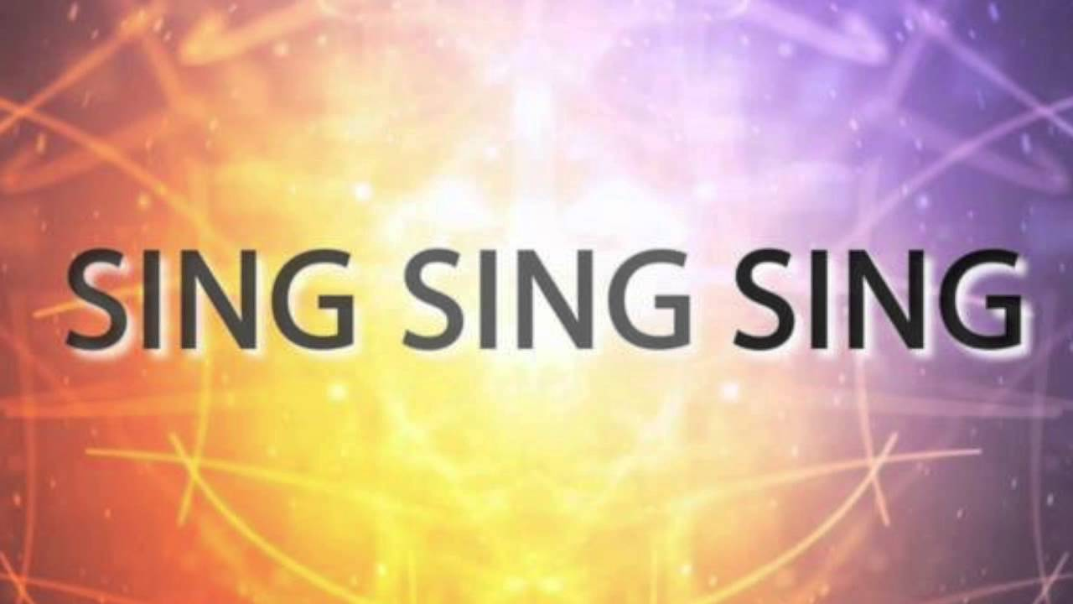
HÁT LÊN NÀO
CHRIS TOMLIN
Lời Xuân: MS David Dong 2018

Slide 2
Hát lên nào, cùng thiên quốc ta ngợi khen Chúa Cha.
Sing, sing, sing , and make music with the heavens .

Slide 3
Cùng nhau hát lên nào . Biết ơn Ngài đã lắng nghe lòng con hát vang tiếng.
We will sing, sing, sing . Grateful that You hear us . When we shout your praise.

Slide 4
và tôn ngợi danh Chúa Jesus.
Lift high the name of Jesus.

Slide 5
instrumental

Slide 6
[1] Nguyện lòng con thiết tha yêu Chúa .Bầu trời và đất tôn thờ Chúa.
What's not to love about You? Heaven and earth adore You .

Slide 7
Mọi vua thế gian phục Chúa là Con Thánh Vương trên thiên đàng. Duy vua Jesus.
Kings and kingdoms bow down. Son of God, You are the One . You are the One

Slide 8
[2] Bởi tình yêu Chúa cứu đời con, Chúa là ánh sáng đưa đường con. Ngài như lửa thiêng lòng con.
(2) You are the love that frees us . You are the light that leads us . Like a fire burning

Slide 9
là Con Thánh duy mình Jesus. Một mình Jesus. Con xin nương theo Chúa.
Son of God, You are the one . You are the one we're living for.

Slide 10
Hát lên nào, cùng thiên quốc ta ngợi khen Chúa Cha.
Sing, sing, sing , and make music with the heavens .

Slide 11
Cùng nhau hát lên nào . Biết ơn Ngài đã lắng nghe lòng con hát vang tiếng.
We will sing, sing, sing . Grateful that You hear us . When we shout your praise.

Slide 12
và tôn ngợi danh Chúa Jesus.
Lift high the name of Jesus.

Slide 13
Instrumental 2

Slide 14
[1] Nguyện lòng con thiết tha yêu Chúa .Bầu trời và đất tôn thờ Chúa.
What's not to love about You? Heaven and earth adore You .

Slide 15
Mọi vua thế gian phục Chúa là Con Thánh Vương trên thiên đàng. Duy vua Jesus.
Kings and kingdoms bow down. Son of God, You are the One . You are the One

Slide 16
[2] Bởi tình yêu Chúa cứu đời con, Chúa là ánh sáng đưa đường con. Ngài như lửa thiêng lòng con.
(2) You are the love that frees us . You are the light that leads us . Like a fire burning

Slide 17
là Con Thánh duy mình Jesus. Một mình Jesus. Con xin nương theo Chúa.
Son of God, You are the one . You are the one we're living for.

Slide 18
Hát lên nào, cùng thiên quốc ta ngợi khen Chúa Cha.
Sing, sing, sing , and make music with the heavens .

Slide 19
Cùng nhau hát lên nào . Biết ơn Ngài đã lắng nghe lòng con hát vang tiếng.
We will sing, sing, sing . Grateful that You hear us . When we shout your praise.

Slide 20
và tôn ngợi danh Chúa …
Lift high the name …

Slide 21
Hát lên nào, cùng thiên quốc ta ngợi khen Chúa Cha.
Sing, sing, sing , and make music with the heavens .

Slide 22
Cùng nhau hát lên nào . Biết ơn Ngài đã lắng nghe lòng con hát vang tiếng.
We will sing, sing, sing . Grateful that You hear us . When we shout your praise.

Slide 23
và tôn ngợi danh Chúa Jesus.
Lift high the name of Jesus.
***

Slide 24

WE WANT TO SEE JESUS
Lòng này ao ước
Song by Doug Horley
Lời Việt: MS David Dong

Slide 25
Chúc tán Chúa Jesus tôn cao Ngài mãi .
We want to see Jesus lifted high.

Slide 26
Ngọn cờ thiên quốc Chúa khắp trên mọi nhà
A banner that flies across this land.

Slide 27
Để tất cả muôn dân biết lẽ thật Chúa.
Then all men might see the truth and know

Slide 28
Đường đi, chân lý chỉ duy Ngài.
He is the way to heaven.

Slide 29
Lòng này ao ước, được nhìn xem thấy .
We want to see, We want to see,

Slide 30
Danh Jesus tôn quí tán dương nơi nơi .
We want to see Jesus lifted high

Slide 31
Lòng này ao ước, được nhìn xem thấy .
We want to see, We want to see,

Slide 32
Danh Jesus tôn quí tán dương nơi nơi .
We want to see Jesus lifted high

Slide 33
INSTRUMENTAL

Slide 34
[2]Chúc tán Chúa Jesus tôn cao Ngài mãi .
We want to see Jesus lifted high.

Slide 35
Ngọn cờ thiên quốc Chúa khắp trên mọi nhà
A banner that flies across this land.

Slide 36
Để tất cả muôn dân biết lẽ thật Chúa.
Then all men might see the truth and know

Slide 37
Đường đi, chân lý chỉ duy Ngài.
He is the way to heaven.

Slide 38
Lòng này ao ước, được nhìn xem thấy .
We want to see, We want to see,

Slide 39
Danh Jesus tôn quí tán dương nơi nơi .
We want to see Jesus lifted high

Slide 40
Lòng này ao ước, được nhìn xem thấy .
We want to see, We want to see,

Slide 41
Danh Jesus tôn quí tán dương nơi nơi .
We want to see Jesus lifted high

Slide 42
Tiến bước lên, ta không sợ hãi gì,
Step by step we're moving forward.

Slide 43
chiếm lấy xứ cho Vua trong năng quyền. Đắc thắng luôn khi ta cùng khẩn cầu.
Little by little taking ground . Every prayer, a powerful weapon .

Slide 44
Khiến tối tăm phải chạy xa, biến tan, biến nhanh, biến nhanh...
Strongholds come tumblin' down and down and down and down ...

Slide 45
Tiến bước lên, ta không sợ hãi gì,
Step by step we're moving forward.

Slide 46
chiếm lấy xứ cho Vua trong năng quyền. Đắc thắng luôn khi ta cùng khẩn cầu.
Little by little taking ground . Every prayer, a powerful weapon .

Slide 47
Khiến tối tăm phải chạy xa, biến tan, biến nhanh, biến nhanh...
Strongholds come tumblin' down and down and down and down ...

Slide 48
[3]Chúc tán Chúa Jesus tôn cao Ngài mãi .
We want to see Jesus lifted high.

Slide 49
Ngọn cờ thiên quốc Chúa khắp trên mọi nhà
A banner that flies across this land.

Slide 50
Để tất cả muôn dân biết lẽ thật Chúa.
Then all men might see the truth and know

Slide 51
Đường đi, chân lý chỉ duy Ngài.
He is the way to heaven.

Slide 52
Lòng này ao ước, được nhìn xem thấy .
We want to see, We want to see,

Slide 53
Danh Jesus tôn quí tán dương nơi nơi .
We want to see Jesus lifted high

Slide 54
Lòng này ao ước, được nhìn xem thấy .
We want to see, We want to see,

Slide 55
Danh Jesus tôn quí tán dương nơi nơi .
We want to see Jesus lifted high

Slide 56
Lòng này ao ước, được nhìn xem thấy .
We want to see, We want to see,

Slide 57
Danh Jesus tôn quí tán dương nơi nơi .
We want to see Jesus lifted high

Slide 58
Lòng này ao ước, được nhìn xem thấy .
We want to see, We want to see,

Slide 59
Danh Jesus tôn quí tán dương nơi nơi .
We want to see Jesus lifted high
***

Slide 60
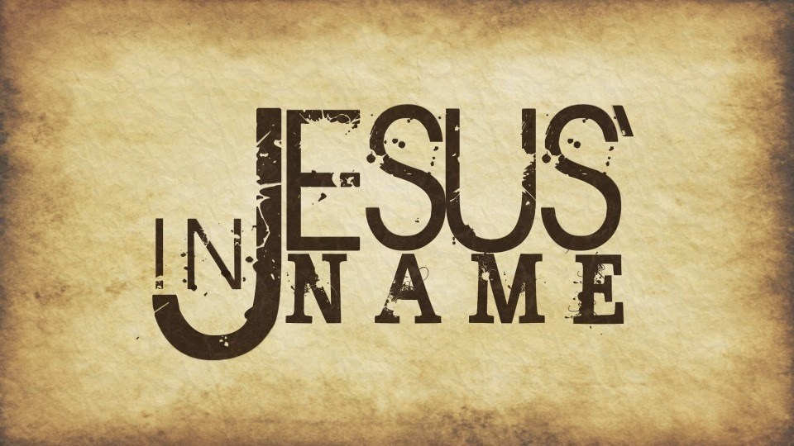
TRONG DANH CHÚA JESUS
DARLENE ZSCHECH – Lời Việt :DAVID DONG

Slide 61
Chúa đánh tan bao quân nghịch Chúa vẫn bên cạnh con.
God is fighting for us, God is on our side.

Slide 62
Đấng thắng hơn ma vương thật, Ngài hoàn toàn đắc thắng !
He has overcome, Yes he has overcome.

Slide 63
Chẳng chi khiến con rúng động. Sẽ mãi không dời thay. Chúa Jesus trong con.
We will not be shaken, we will not be moved. Jesus You are here.

Slide 64
Gánh thay con bao lao nhọc lấp đi ô nhục con.
Carrying our burdens, covering our shame

Slide 65
Đấng thắng hơn ma vương ; Thật, Ngài hoàn toàn đắc thắng .
He has overcome, Yes he has overcome.

Slide 66
Chẳng chi khiến con rúng động . Sẽ mãi không dời thay. Jesus bên chúng con hoài ...
We will not be shaken, we will not be moved. Jesus You are here.

Slide 67
Con sẽ sống mà không hư vong . Quyền năng Cha khiến Jesus sống lại.
I will live, I will not die the resurrection power of Christ.

Slide 68
Con đây tự do và con đang sống với Chúa Jesus .
alive in me and I am free in Jesus Name.

Slide 69
Con sẽ sống mà không hư vong. Nguyện rao danh Chúa tôn cao chính Ngài .
I will live, I will not die. I will declare and lift You high,

Slide 70
Chúa chữa lành con, truyền ra danh Chúa trong danh Jesus.
Christ revealed. and I am healed in Jesus Name.

Slide 71
INTERLUDE
(claps)

Slide 72
[1]Chúa đánh quân thù tan nhanh . Khiến bóng tối lùi xa con.
God is fighting for us, pushing back the darkness.

Slide 73
Thắp sáng nước trời trong con. Không chi rúng động sợ sệt.
Lighting up the Kingdom that cannot be shaken.

Slide 74
Vì đã có danh Jesus . Kìa thù nghịch đã thất thế .
In the Name of Jesus, enemy's defeated.

Slide 75
Lòng này hô vang chiến thắng càng lớn hơn .
And we will shout it out, shout it out .

Slide 76
[2]Chúa đánh quân thù tan nhanh . Khiến bóng tối lùi xa con.
God is fighting for us, pushing back the darkness.

Slide 77
Thắp sáng nước trời trong con. Không chi rúng động sợ sệt.
Lighting up the Kingdom that cannot be shaken.

Slide 78
Vì đã có danh Jesus . Kìa thù nghịch đã thất thế .
In the Name of Jesus, enemy's defeated.

Slide 79
Lòng này hô vang chiến thắng càng lớn hơn .
And we will shout it out, shout it out

Slide 80
[3]Chúa đánh quân thù tan nhanh . Khiến bóng tối lùi xa con.
God is fighting for us, pushing back the darkness.

Slide 81
Thắp sáng nước trời trong con. Không chi rúng động sợ sệt.
Lighting up the Kingdom that cannot be shaken.

Slide 82
Vì đã có danh Jesus . Kìa thù nghịch đã thất thế .
In the Name of Jesus, enemy's defeated.

Slide 83
Lòng này hô vang chiến thắng càng lớn hơn .
And we will shout it out, shout it out .

Slide 84
[4]Chúa đánh quân thù tan nhanh . Khiến bóng tối lùi xa con.
God is fighting for us, pushing back the darkness.

Slide 85
Thắp sáng nước trời trong con. Không chi rúng động sợ sệt.
Lighting up the Kingdom that cannot be shaken.

Slide 86
Vì đã có danh Jesus . Kìa thù nghịch đã thất thế .
In the Name of Jesus, enemy's defeated.

Slide 87
Lòng này hô vang chiến thắng càng lớn hơn .
And we will shout it out, shout it out

Slide 88
Con sẽ sống mà không hư vong . Quyền năng Cha khiến Jesus sống lại.
I will live, I will not die the resurrection power of Christ.

Slide 89
Con đây tự do và con đang sống với Chúa Jesus .
alive in me and I am free in Jesus Name.

Slide 90
Con sẽ sống mà không hư vong. Nguyện rao danh Chúa tôn cao chính Ngài .
I will live, I will not die. I will declare and lift You high,

Slide 91
Chúa chữa lành con, truyền ra danh Chúa trong danh Jesus.
Christ revealed. and I am healed in Jesus Name.

Slide 92
trong danh Jesus (x 4)
in Jesus Name. In Jesus Name, in Jesus Name.
***

Slide 93

CHÚA QUYỀN NĂNG.
Lời Việt: MS David Dong 1995

Slide 94
Chúa quyền năng, lớn tiếng chúc tán Vua tốt lành thay . Hoan ca chúc tôn .
God is good, we sing and shout it God is good. We celebrate.

Slide 95
Chúa quyền năng, tin nơi Vua Giê-xu tốt lành thay với cả tấm lòng.
God is good. No more we doubt it . God is good, we know it’s true.

Slide 96
Khi con suy nghĩ đến tình yêu Giê-xu lòng con luôn tuôn tràn lời ngợi khen với vui mừng.
And when I think of His love for me . My heart fills with praise and I feel like dancing.

Slide 97
Cha luôn mở lối dắt con đến với Ngài lòng mở toang con mau đến với Cha. Ô…
For in His heart there is room for me and I run with arms opened wide. Oh …

Slide 98
Chúa quyền năng, lớn tiếng chúc tán Vua tốt lành thay . Hoan ca chúc tôn .
God is good, we sing and shout it God is good. We celebrate.

Slide 99
Chúa quyền năng, tin nơi Vua Giê-xu tốt lành thay với cả tấm lòng.
God is good. No more we doubt it . God is good, we know it’s true.

Slide 100
Khi con suy nghĩ đến tình yêu Giê-xu lòng con luôn tuôn tràn lời ngợi khen với vui mừng.
And when I think of His love for me . My heart fills with praise and I feel like dancing.

Slide 101
Cha luôn mở lối dắt con đến với Ngài lòng mở toang con mau đến với Cha. Ô…
For in His heart there is room for me and I run with arms opened wide. Oh …

Slide 102
Chúa quyền năng, lớn tiếng chúc tán Vua tốt lành thay . Hoan ca chúc tôn .
God is good, we sing and shout it God is good. We celebrate.

Slide 103
Chúa quyền năng, tin nơi Vua Giê-xu tốt lành thay với cả tấm lòng.
God is good. No more we doubt it . God is good, we know it’s true.

Slide 104
Hãy cùng mọi người tôn kính Cha oai quyền vinh hiển Ngài rạng ngời khắp thế gian.

Slide 105
Hết lòng thờ phượng , hát ca tụng Ngài tôn Cha là Chúa Trời vinh hiển.

Slide 106
Chúa vinh hiển (echo) hát chúc tôn danh Chúa (echo) . Ha-lê-lu-gia khắp nơi tôn vinh Cha Chúa hiển vinh quyền oai.

Slide 107
Ha-lê-lu-gia khắp nơi tôn vinh Cha Chúa hiển vinh quyền oai.

Slide 108
Hãy cùng mọi người tôn kính Cha oai quyền vinh hiển Ngài rạng ngời khắp thế gian.

Slide 109
Hết lòng thờ phượng , hát ca tụng Ngài tôn Cha là Chúa Trời vinh hiển.

Slide 110
Chúa vinh hiển (echo) hát chúc tôn danh Chúa (echo) . Ha-lê-lu-gia khắp nơi tôn vinh Cha Chúa hiển vinh quyền oai.

Slide 111
Ha-lê-lu-gia khắp nơi tôn vinh Cha Chúa hiển vinh quyền oai.

Slide 112
Khi con suy nghĩ đến tình yêu Giê-xu lòng con luôn tuôn tràn lời ngợi khen với vui mừng.
And when I think of His love for me . My heart fills with praise and I feel like dancing.

Slide 113
Cha luôn mở lối dắt con đến với Ngài lòng mở toang con mau đến với Cha. Ô…
For in His heart there is room for me and I run with arms opened wide. Oh …

Slide 114
Chúa quyền năng, lớn tiếng chúc tán Vua tốt lành thay . Hoan ca chúc tôn .
God is good, we sing and shout it God is good. We celebrate.

Slide 115
Chúa quyền năng, tin nơi Vua Giê-xu tốt lành thay với cả tấm lòng.
God is good. No more we doubt it . God is good, we know it’s true.

Slide 116
Chúa quyền năng (x 4)
God is good (x 4)

Slide 117
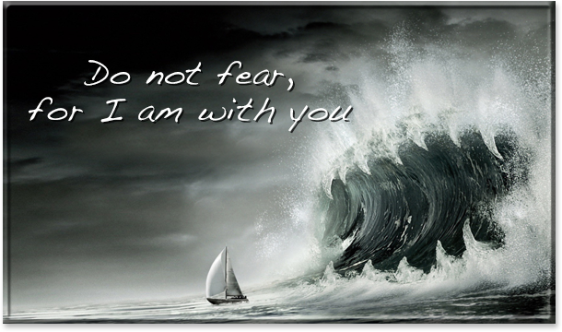
TÔI SẼ KHÔNG SỢ
Charlie & Jill LeBlanc
Lời Việt: David Dong 2006

Slide 118
Con không sợ lo bất an. Con không buồn lo nguy nan. Dù cho khiếp kinh vây quanh Hoặc chông gai luôn phủ vây.
I will not be afraid. I will not be afraid of the terror by night nor the arrow by day

Slide 119
Chúa mãi mãi hằng bên con hoài con sẽ nương dựa nơi cứu Chúa.
For the Lord is on my side . I will cling to Him always .

Slide 120
Mọi điều Cha vẫn luôn luôn ban phước trong đời , con đây sẽ không sợ chi.
Because of what the Lord will do for me.
I will not be afraid.

Slide 121
Ngài luôn luôn thành tín Chúa hằng cứu giúp con. Con xin ghi nhớ Chúa luôn trong đời.
The Lord is faithful to deliver me . So I will put my trust in Him.

Slide 122
Giữa thế gian Cha là nơi ẩn náu đời con vững tin dưới cánh thiêng con được che chắn vững an.
As I dwell in the shelter of the Almighty . He will hide me beneath His wings.

Slide 123
Con không sợ lo bất an. Con không buồn lo nguy nan. Dù cho khiếp kinh vây quanh Hoặc chông gai luôn phủ vây.
I will not be afraid. I will not be afraid of the terror by night nor the arrow by day

Slide 124
Chúa mãi mãi hằng bên con hoài con sẽ nương dựa nơi cứu Chúa.
For the Lord is on my side . I will cling to Him always .

Slide 125
Mọi điều Cha vẫn luôn luôn ban phước trong đời , con đây sẽ không sợ chi.
Because of what the Lord will do for me.
I will not be afraid.

Slide 126
Ngài luôn luôn thành tín Chúa hằng cứu giúp con. Con xin ghi nhớ Chúa luôn trong đời.
The Lord is faithful to deliver me . So I will put my trust in Him.

Slide 127
Giữa thế gian Cha là nơi ẩn náu đời con vững tin dưới cánh thiêng con được che chắn vững an.
As I dwell in the shelter of the Almighty . He will hide me beneath His wings.

Slide 128
Con không sợ lo bất an. Con không buồn lo nguy nan. Dù cho khiếp kinh vây quanh Hoặc chông gai luôn phủ vây.
I will not be afraid. I will not be afraid of the terror by night nor the arrow by day

Slide 129
Chúa mãi mãi hằng bên con hoài con sẽ nương dựa nơi cứu Chúa.
For the Lord is on my side . I will cling to Him always .

Slide 130
Mọi điều Cha vẫn luôn luôn ban phước trong đời , con đây sẽ không sợ chi.
Because of what the Lord will do for me.
I will not be afraid.

Slide 131
Con không sợ lo bất an. Con không buồn lo nguy nan. Dù cho khiếp kinh vây quanh Hoặc chông gai luôn phủ vây.
I will not be afraid. I will not be afraid of the terror by night nor the arrow by day

Slide 132
Chúa mãi mãi hằng bên con hoài con sẽ nương dựa nơi cứu Chúa.
For the Lord is on my side . I will cling to Him always .

Slide 133
Mọi điều Cha vẫn luôn luôn ban phước trong đời , con đây sẽ không sợ chi.
Because of what the Lord will do for me.
I will not be afraid.
***

Slide 134
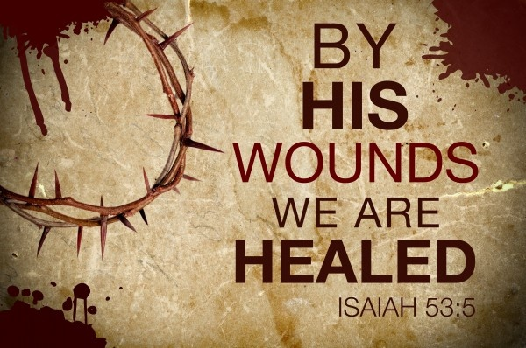
BỞI LẰN ĐÒN NGÀI
GEORGE SEARCY
LV: David Dong

Slide 135
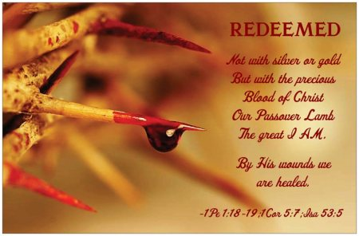
Chúa đã gánh hết đớn đau bệnh tật hôm nay.
Surely He took up our infirmities

Slide 136
cất đi mọi khổ đau. Nhưng nhân gian chỉ cho rằng Chúa mang nhục hình,
and carried our sorrows. Yet we considered Him stricken by God

Slide 137
đắng cay cô đơn bởi Giê-hô-va. Tại nơi thập giá cứu Chúa chết thay tội tôi.
smitten by Him and afflicted. But He was pierced for our transgression .

Slide 138
Ngài tan nát đổ huyết chết thay tội nhân. Chúa đến đem hy vọng cho lòng nầy,
He was crushed for our iniquities. The punishment that brought us peace.

Slide 139
đau thương khốn khó Giê-xu gánh thay để tôi bình an.
The punishment that brought us peace was upon Him.

Slide 140
Vì lằn roi Chúa chữa lành tôi, lằn roi Chúa chữa lành tôi.
And by His wounds we are healed, by His wounds we are healed

Slide 141
Lằn roi Chúa chữa lành tôi, lằn roi Chúa đã chữa lành.
by His wounds we are healed, by His wounds we are healed.

Slide 142
INSTRUMENTAL

Slide 143
Chúa đã gánh hết đớn đau bệnh tật hôm nay.
Surely He took up our infirmities

Slide 144
cất đi mọi khổ đau. Nhưng nhân gian chỉ cho rằng Chúa mang nhục hình,
and carried our sorrows. Yet we considered Him stricken by God

Slide 145
đắng cay cô đơn bởi Giê-hô-va. Tại nơi thập giá cứu Chúa chết thay tội tôi.
smitten by Him and afflicted. But He was pierced for our transgression .

Slide 146
Ngài tan nát đổ huyết chết thay tội nhân. Chúa đến đem hy vọng cho lòng nầy,
He was crushed for our iniquities. The punishment that brought us peace.

Slide 147
đau thương khốn khó Giê-xu gánh thay để tôi bình an.
The punishment that brought us peace was upon Him.

Slide 148
Vì lằn roi Chúa chữa lành tôi, lằn roi Chúa chữa lành tôi.
And by His wounds we are healed, by His wounds we are healed

Slide 149
Lằn roi Chúa chữa lành tôi, lằn roi Chúa đã chữa lành.
by His wounds we are healed, by His wounds we are healed.

Slide 150
Vì lằn roi Chúa chữa lành tôi, lằn roi Chúa chữa lành tôi.
And by His wounds we are healed, by His wounds we are healed

Slide 151
Lằn roi Chúa chữa lành tôi, lằn roi Chúa đã chữa lành.
by His wounds we are healed, by His wounds we are healed.

Slide 152
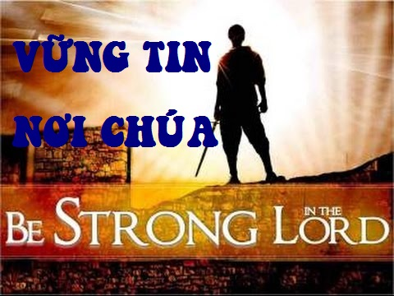
Sáng tác: MS David Dong 2010

Slide 153
Vững tin nơi Ngài, cứ vững tin Giê-xu.
Stand firm in Him, be strong in the Lord.

Slide 154
Vững tin nơi Chúa chí ái đá thiêng không sao dời đổi.
He is the Rock of salvation I shall not be moved.

Slide 155
Nguyện luôn chúc tán Ngài, trọn đời theo Chúa.
I will exalt You with all my heart.

Slide 156
Lòng con xin quyết nương ở trong danh Cha.
I will exalt You with all my strength.

Slide 157
Vững tin nơi Ngài, cứ vững tin Giê-xu.
Stand firm in Him, be strong in the Lord.

Slide 158
Vững tin nơi Chúa chí ái đá thiêng không sao dời đổi.
He is the Rock of salvation I shall not be moved.

Slide 159
Nguyện luôn chúc tán Ngài, trọn đời theo Chúa.
I will exalt You with all my heart.

Slide 160
Lòng con xin quyết nương ở trong danh Cha.
I will exalt You with all my strength.

Slide 161
Nhờ tình yêu Chúa cứu con được luôn sống thỏa vui.
Lord You have rescued me. You are my happiness

Slide 162
Làm sao nói hết yêu thương nhân ái Chúa giúp con. Lòng con xin quyết với Ngài.
I can hardly imagine all Your love. So here I am, send me!

Slide 163
Nguyện hầu việc Chúa suốt đời dù cho bão tố hay khó nguy kề bên.
For as Your Kingdom comes. Your will be done I give you my heart.

Slide 164
Vững tin nơi Ngài, cứ vững tin Giê-xu.
Stand firm in Him, be strong in the Lord.

Slide 165
Vững tin nơi Chúa chí ái đá thiêng không sao dời đổi.
He is the Rock of salvation I shall not be moved.

Slide 166
Nguyện luôn chúc tán Ngài, trọn đời theo Chúa.
I will exalt You with all my heart.

Slide 167
Lòng con xin quyết nương ở trong danh Cha.
I will exalt You with all my strength.

Slide 168
[2] Nhờ tình yêu Chúa cứu con được luôn sống thỏa vui.
Lord You have rescued me. You are my happiness

Slide 169
Làm sao nói hết yêu thương nhân ái Chúa giúp con. Lòng con xin quyết với Ngài.
I can hardly imagine all Your love. So here I am, send me!

Slide 170
Nguyện hầu việc Chúa suốt đời dù cho bão tố hay khó nguy kề bên.
For as Your Kingdom comes. Your will be done I give you my heart.

Slide 171
Vững tin nơi Ngài, cứ vững tin Giê-xu.
Stand firm in Him, be strong in the Lord.

Slide 172
Vững tin nơi Chúa chí ái đá thiêng không sao dời đổi.
He is the Rock of salvation I shall not be moved.

Slide 173
Nguyện luôn chúc tán Ngài, trọn đời theo Chúa.
I will exalt You with all my heart.

Slide 174
Lòng con xin quyết nương ở trong danh Cha.
I will exalt You with all my strength.

Slide 175
Vững tin nơi Ngài, cứ vững tin Giê-xu.
Stand firm in Him, be strong in the Lord.

Slide 176
Vững tin nơi Chúa chí ái đá thiêng không sao dời đổi.
He is the Rock of salvation I shall not be moved.

Slide 177
Nguyện luôn chúc tán Ngài, trọn đời theo Chúa.
I will exalt You with all my heart.

Slide 178
Lòng con xin quyết nương ở trong danh Cha.
I will exalt You with all my strength.
***

